Slide 1
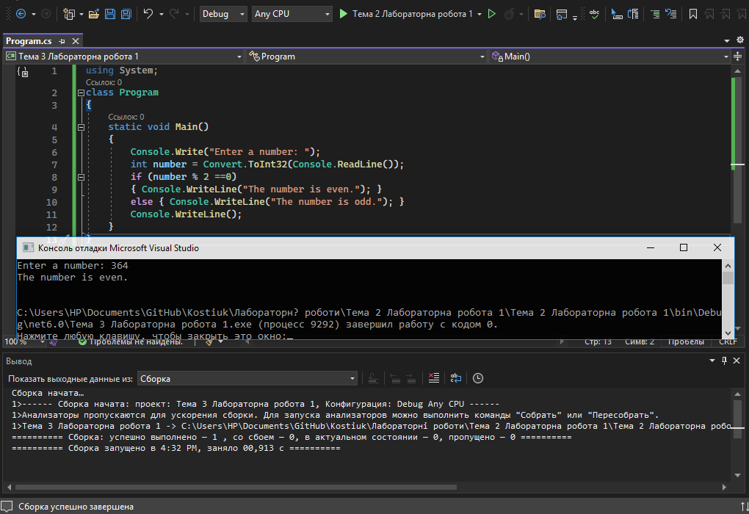
Тема 3. Лабораторна робота 1
Завдання 1

Slide 2
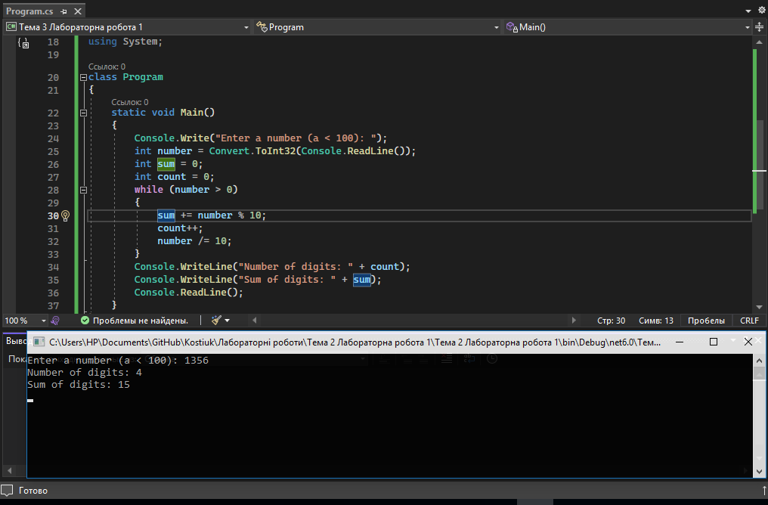
Завдання 2

Slide 3
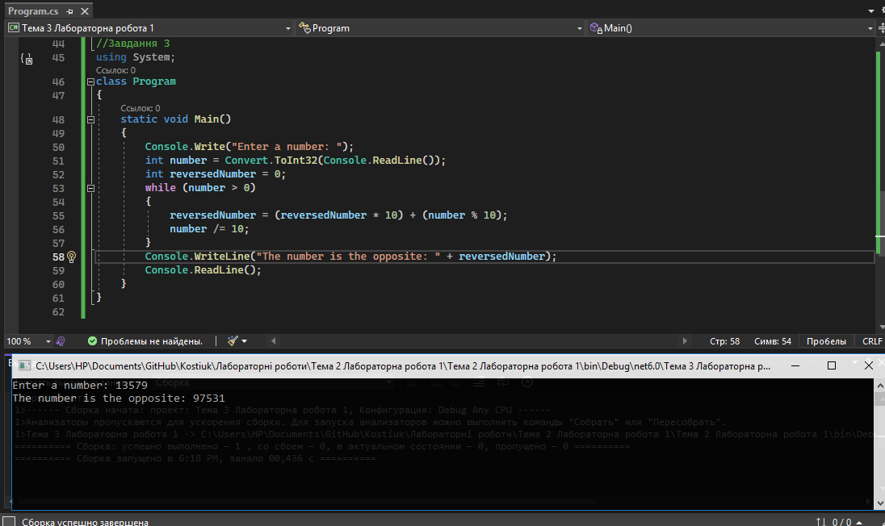
Завдання 3

Slide 4
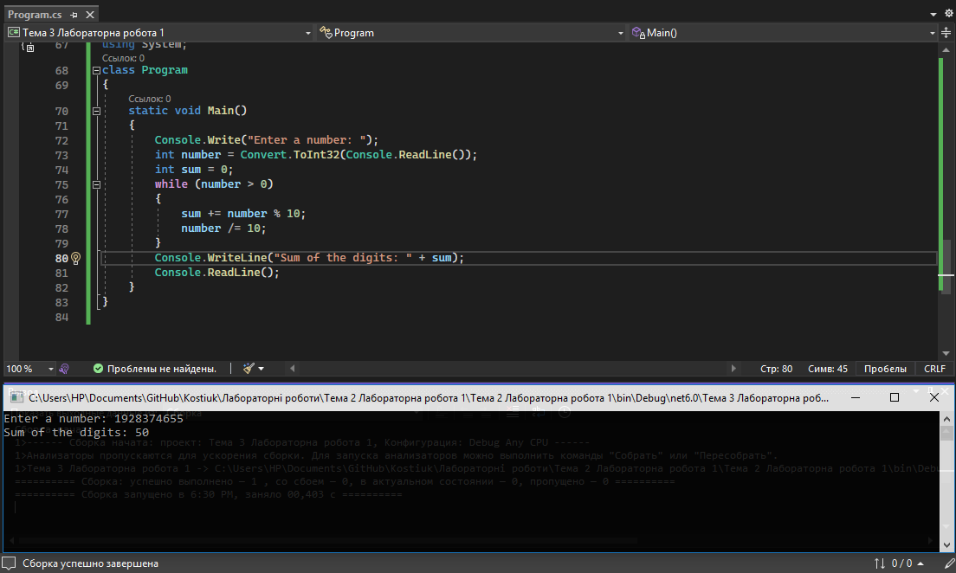
Завдання 4

